Slide 1
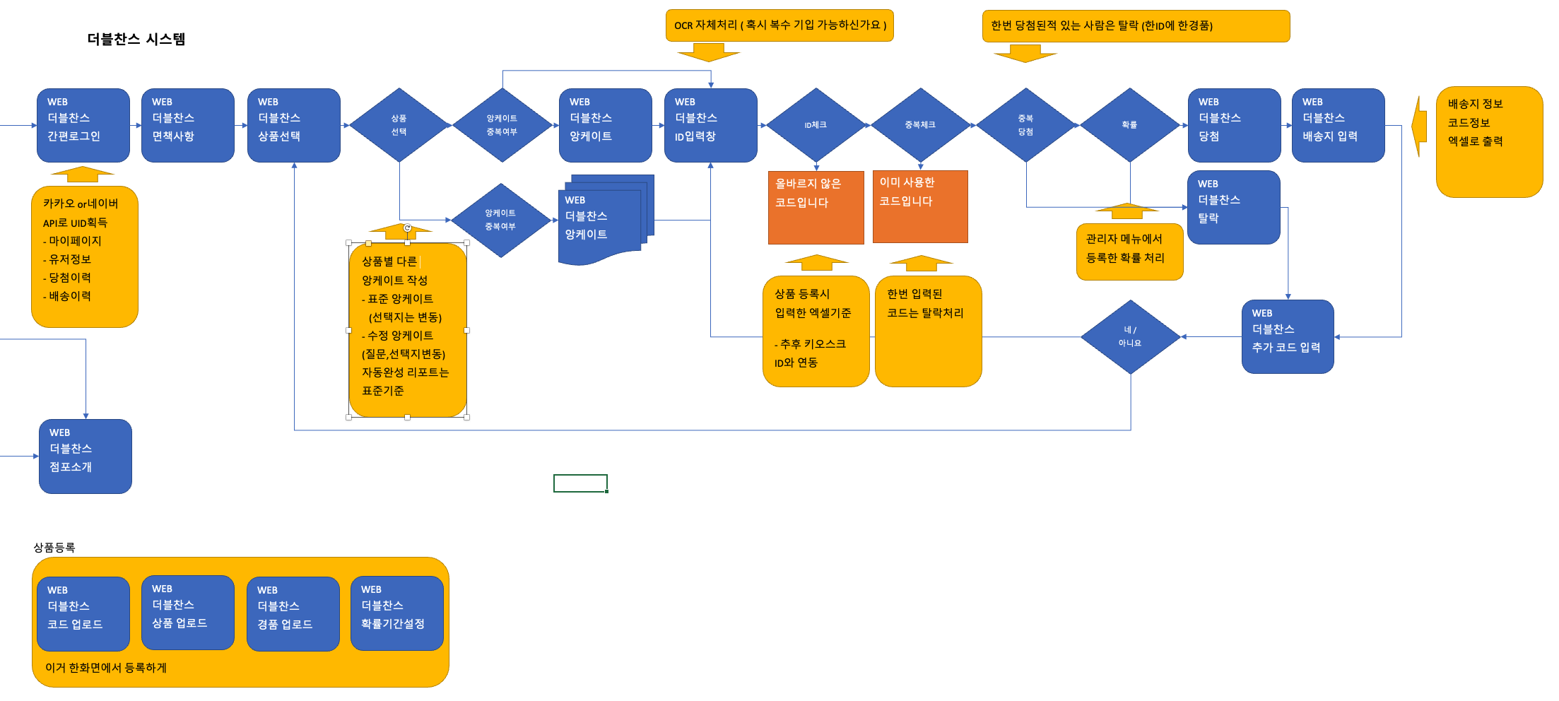
전체 흐름도

Slide 2
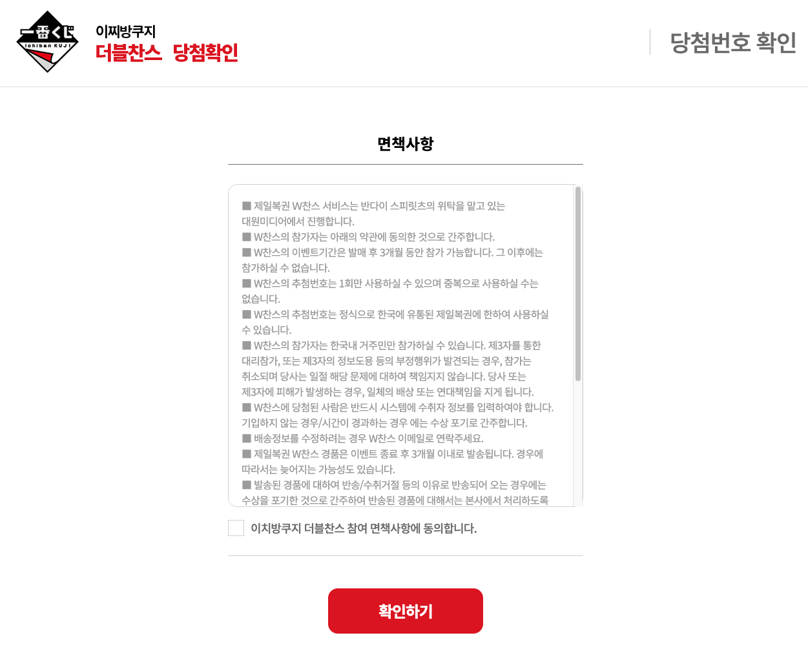
면책사항

Slide 3
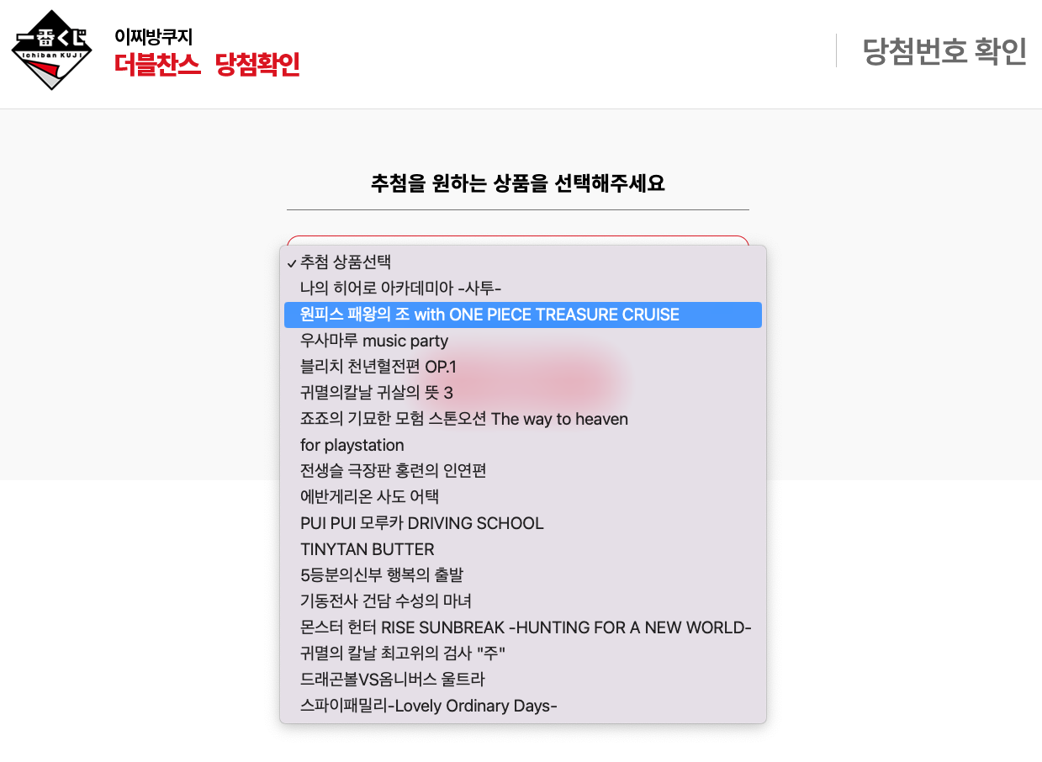
경품선택

Slide 4
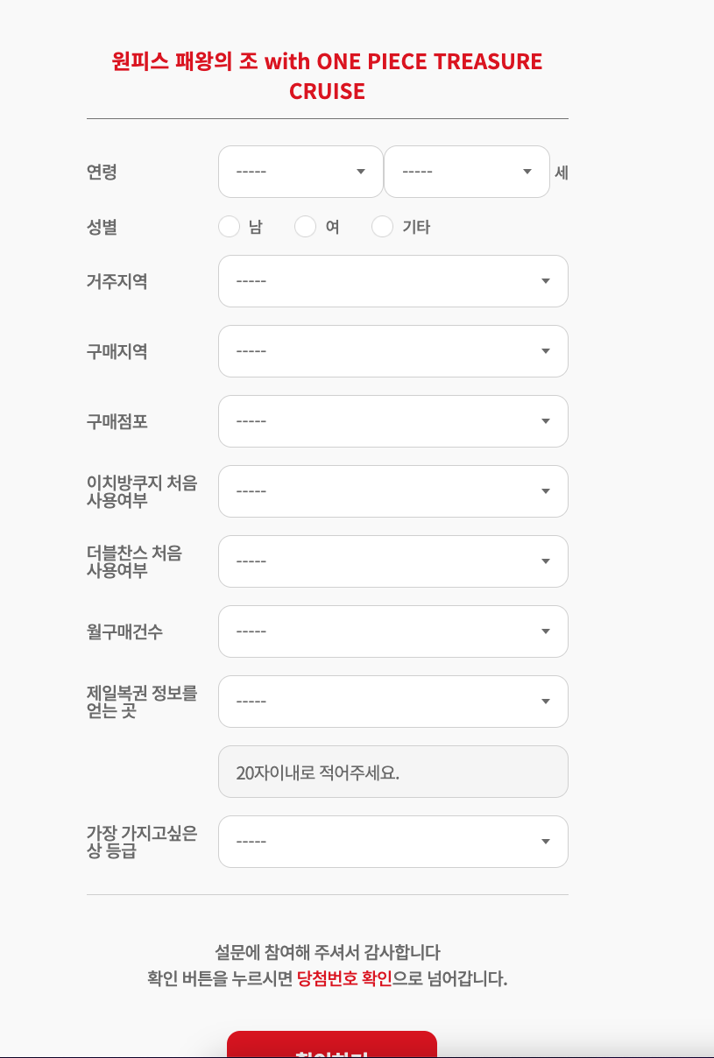
설문조사
모든 칸 입력 확인
제일복권 정보를 얻는 곳 기타 선택 시 아래 칸 입력 확인

Slide 5
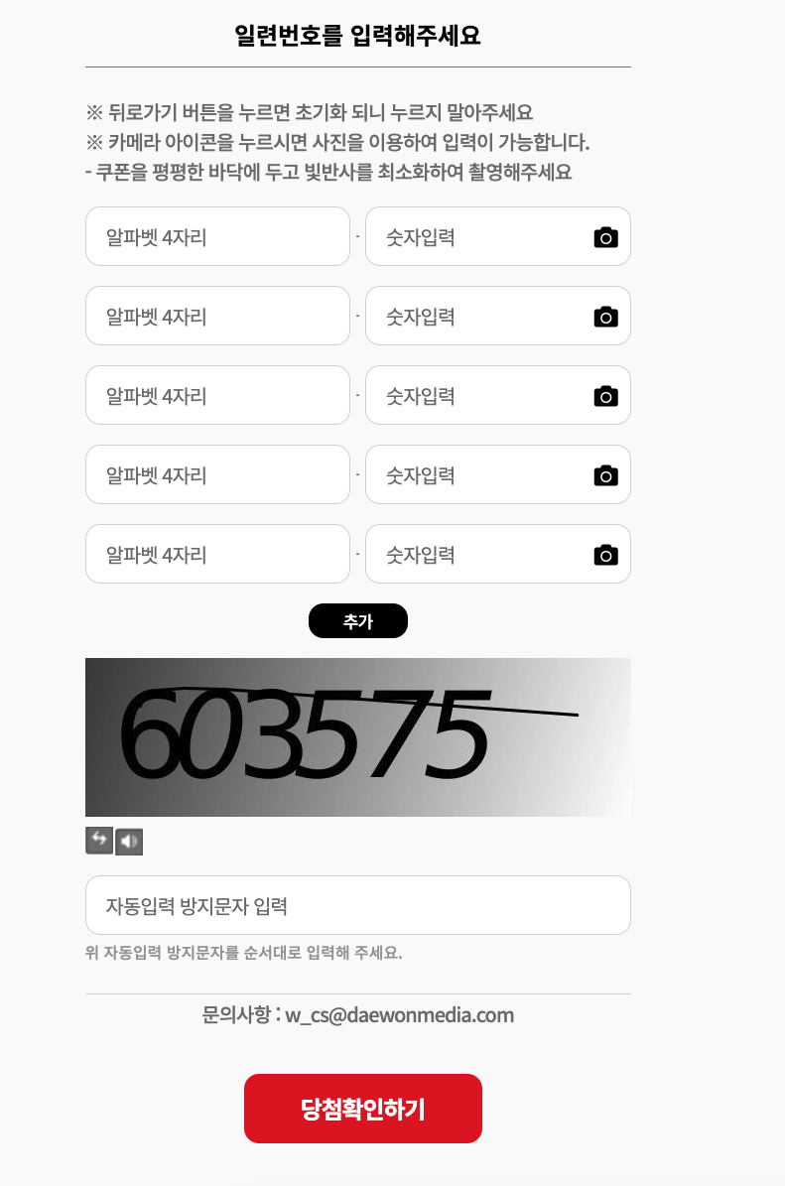
일련번호 입력
자동입력 방지 문자
기존 SimpleCaptcha 이용 JAVA전용 라이브러리,
따라서 같은 기능을 하는 express-reCAPTCHA 이용
OCR을 이용하여, 사진으로부터 글자 인식 후 입력

Slide 6
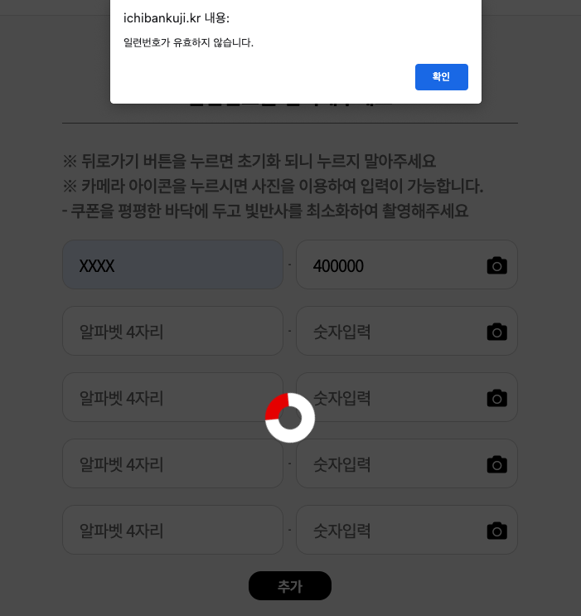
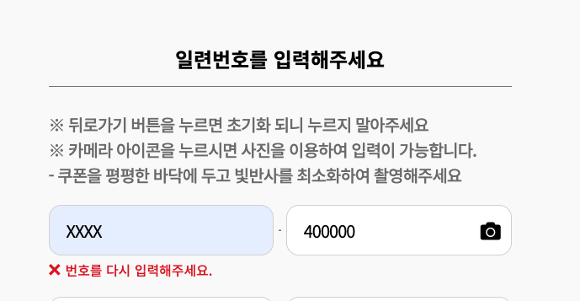
일련번호 입력
- 존재하지 않는 코드
존재하지 않는 일련 번호 일시 경고 후,
다시 입력 해야 하는 일련 번호 경고문 표시

Slide 7
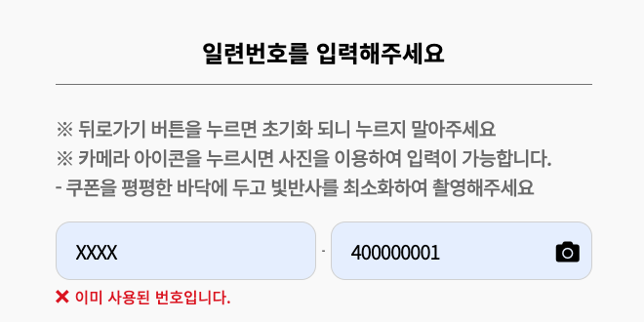
일련번호 입력
- 이미 사용된 코드
이미 입력된 번호일 경우 마찬가지로 경고 후,
이미 사용된 번호 경고문 표시

Slide 8
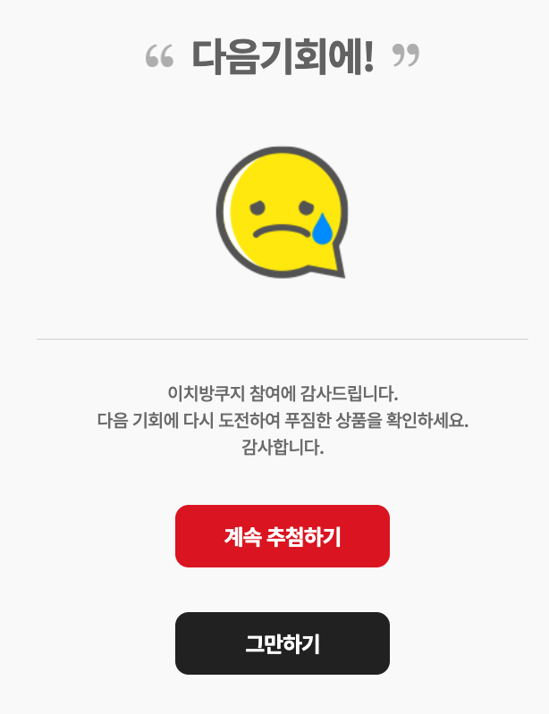
더블찬스 탈락/ 추가코드 입력

